Slide 1
Bài 5: Hàm

Slide 2
Nội dung
Biến cục bộ
Cấu trúc điều khiển
User-Defined Functions
Các hàm hệ thống thông dụng

Slide 3
Biến cục bộ
Định nghĩa
Biến được dùng để lưu trữ các giá trị tạm thời trong quá trình tính toán các xử lý
Khi thoát khỏi chương trình hay tắt máy thì giá trị của các biến này không còn nữa.
Trong T-SQL có 2 loại biến khác nhau: biến cục bộ và biến hệ thống (không có khái niệm về biến toàn cục).
Trong phần này chúng ta chỉ đề cập đến biến cục bộ

Slide 4
Biến cục bộ
Khai báo
Cú pháp:
DECLARE @<tên biến> <kiểu dữ liệu>
Ví dụ:
DECLARE @TenNV Nvarchar(50), @luonggio int
Khác với một số ngôn ngữ lập trình khác, chúng ta không thể gán giá trị khởi tạo cho biến lúc khai báo chúng.

Slide 5
Biến cục bộ
Gán giá trị cho biến
Sử dụng lệnh SET:
Lệnh SET thường được dùng để gán giá trị cụ thể cho biến hoặc giá trị được lấy từ các bảng dữ liệu.
Mỗi lệnh SET chỉ gán giá trị cho một biến.
Ví dụ: Gán chuỗi ‘Trần Thanh Phước’ cho biến @TenNV
DECLARE @TenNV Nvarchar(50)
SET @TenNV = N‘Trần Thanh Phước’
Ví dụ: Gán giá trị cho biến có tên là @luonggio, dữ liệu gán lấy từ bảng NhanVien.
DECLARE @luonggio int
SET @luonggio = (SELECT MAX(luonggio) FROM Nhanvien)
print @luonggio

Slide 6
Biến cục bộ
Gán giá trị cho biến
Lệnh SELECT cũng thường được dùng để gán các giá trị cụ thể cho biến hoặc các giá trị được lấy ra hoặc tính toán từ dữ liệu của các cột bên trong các bảng dữ liệu.
Mỗi lệnh SELECT có thể gán cùng lúc cho nhiều biến.
Ví dụ:Tính tổng lương giờ, lương giờ lớn nhất của tất cả các nhân viên và gán cho biến có tên là @sumLG, @maxLG
DECLARE @sumLG int, @maxLG int
SELECT @sumLG=SUM(luonggio), @maxLG=MAX(luonggio)
FROM Nhanvien
print @sumLG
print @maxLG

Slide 7
Cấu trúc điều khiển
Toán tử
KÝ HIỆU | DIỄN GIẢI
+ | Cộng 2 số
- | Trừ 2 số
* | Nhân 2 số
/ | Chia 2 số
% | Chia lấy phần dư
Toán tử số học:
Toán tử so sánh:
Toán tử logic:
KÝ HIỆU | DIỄN GIẢI
= | Bằng
> | Lớn hơn
< | Nhỏ hơn
>= | Lớn hơn hoặc bằng
<= | Nhỏ hơn hoặc bằng
<> | Khác
!= | Khác
!> | Không lớn hơn
!< | Không nhỏ hơn
KÝ HIỆU | DIỄN GIẢI
AND | Và
OR | Hoặc
NOT | Phủ định
BETWEEN | Trong khoản

Slide 8
Cấu trúc điều khiển
IF --- ELSE
Cú pháp:
IF <biểu thức luận lý>
<câu lệnh 1>|<khối lệnh 1>
[ELSE
<câu lệnh 2>|<khối lệnh 2>]

Slide 9
Cấu trúc điều khiển
IF --- ELSE
Ví dụ: Kiểm tra xem nhân viên nào có lương giờ lớn hơn 20, nếu có thì in ra thông tin nhân viên đó. Nếu không thì xuất ra câu thông báo ‘Không có nhân viên có lương giờ > 20’.
IF(SELECT COUNT(*) FROM Nhanvien
WHERE luonggio > 20) >0
BEGIN
PRINT’Danh sach cac nhan vien co luong gio > 20 la:’
SELECT * FROM Nhanvien
WHERE luonggio > 20
END
ELSE
PRINT’Khong co luong gio > 20’

Slide 10
Cấu trúc điều khiển
IF --- ELSE
Ngoài ra chúng ta có thể sử dụng từ khoá EXISTS kết hợp với cấu trúc IF để kiểm tra điều tồn tại các dòng dữ liệu trong bảng một cách hiệu quả hơn.
Cú pháp:
IF EXISTS (Câu lệnh SELECT)
<Câu lệnh 1>|<Khối lệnh 1>
[ELSE
<Câu lệnh 2>|<Khối lệnh 2>]

Slide 11
Cấu trúc điều khiển
IF --- ELSE
Ví dụ: Kiểm tra xem nhân viên nào có lương giờ lớn hơn 20, nếu có thì in ra thông tin nhân viên đó. Nếu không thì xuất ra câu thông báo ‘Không có nhân viên có lương giờ > 20’.
IF(Exists(SELECT * FROM Nhanvien WHERE luonggio > 20))
BEGIN
PRINT 'Danh sach cac nhan vien co luong gio > 20 la:'
SELECT * FROM Nhanvien
WHERE luonggio > 20
END
ELSE
PRINT 'Khong co luong gio > 20'

Slide 12
Cấu trúc điều khiển
WHILE
Cú pháp:
WHILE <Biểu thức luận lý>
BEGIN
<Các lệnh lặp>
END
Biểu thức luận lý: Thông thường là các biểu thức so sánh mà các lệnh sẽ được lặp lại trong khi giá trị của biểu thức vẫn còn đúng.
Các lệnh lặp: Các câu lệnh được thực hiện bên trong vòng lặp.

Slide 13

Cấu trúc điều khiển
WHILE
Ví dụ: In ra màn hình 3, 4, 5, 6:
DECLARE @a int, @b int
SET @a=1
SET @b=@a+1
WHILE(@a<10)
BEGIN
PRINT @a+@b
IF(@a+@b=6)
BREAK – Thoát khỏi vòng lặp
SET @a=@a+1
END

Slide 14
User-Defined Functions
Định nghĩa
Hàm do người dùng định nghĩa, không có sẵn trong SQL Server
Cú pháp:
Create funtion [<shema name>.] function_name ( [@parameter_name parameter_data_type] ) returns [return data-type] As Begin
[Các câu lệnh] Return [value] End

Slide 15
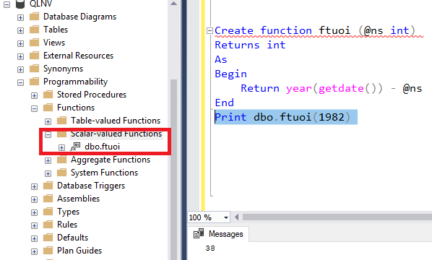
User-Defined Functions
Ví dụ
Ví dụ 1: hàm tính tuổi Create function ftuoi (@ns int) Returns int As Begin Return year(getdate()) - @ns End Print dbo.ftuoi(1982)

Slide 16
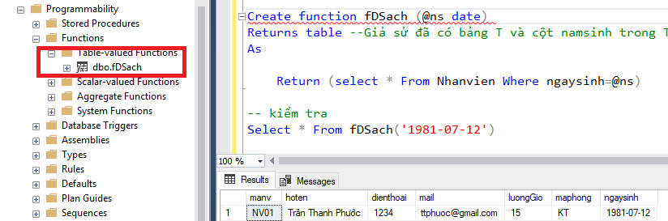
User-Defined Functions
Ví dụ
Ví dụ 2: Tạo bảng tạm từ câu truy vấn (trả về Table)

Slide 17
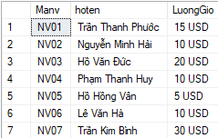
Các hàm hệ thống thông dụng
Hàm chuyển đổi kiểu dữ liệu
Cast:
Chuyển đổi một biểu thức nào đó sang một kiểu dữ liệu bất kỳ theo yêu cầu
Cú pháp:
CAST (<biểu thức> AS <kiểu dữ liệu>)
Ví dụ:
SELECT Manv, hoten,
LuongGio= CAST(luonggio AS VARCHAR(10)) + ' USD'
FROM Nhanvien

Slide 18
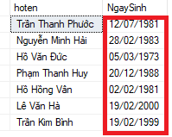
Các hàm hệ thống thông dụng
Hàm chuyển đổi kiểu dữ liệu
Convert:
Cho phép chuyển đổi một biểu thức nào đó sang một kiểu dữ liệu bất kỳ như mong muốn và có thể theo một định dạng nào đó.
Cú pháp:
CONVERT(<kiểu dữ liệu>,<biểu thức>[,định dạng])
Ví dụ:
SELECT hoten, CONVERT(VARCHAR(20), NGaySINH,103) as NgaySinh
FROM Nhanvien

Slide 19
Các hàm hệ thống thông dụng
Hàm chuyển đổi kiểu dữ liệu
Convert:
Định dạng năm (yy) | Định dạng năm (yyyy) | Dạng hiển thị dữ liệu
1 | 101 | mm/dd/yy
2 | 102 | yy.mm.dd
3 | 103 | dd/mm/yy
4 | 104 | dd.mm.yy
5 | 105 | dd-mm-yy
6 | 106 | dd mon yy
7 | 107 | mon dd yy
8 | 108 | hh:mm:ss
9 | 109 | mon dd yyyy hh:mm:ss
10 | 110 | mm-dd-yy
11 | 111 | yy/mm/dd
12 | 112 | Yymmdd
13 | 113 | dd mon yyyy hh:mm:ss
14 | 114 | hh:mm:ss:mmm
 | 21 hoặc 121 | yyyy-mm-dd hh:mi:ss.mmm
 | 20 hoặc 120 | yyyy-mm-dd hh:mi:ss

Slide 20
Các hàm hệ thống thông dụng
Hàm chuyển đổi kiểu dữ liệu
STR: Cú pháp:
STR(<số thực>,<số ký tự>[,số lẻ])
Số thực: Là một biểu thức có kiểu dữ liệu số thực.
Số ký tự: Số khoảng trắng dùng để chứa các ký số sau khi chuyển sang kiểu dữ liệu chuỗi.
Số lẽ: Chỉ định số thập phân
Ví dụ:
PRINT STR(12.5, 10, 2)
Kết quả sẽ là: _ _ _ _ _12.50

Slide 21
Các hàm hệ thống thông dụng
Ngày giờ
Bảng mô tả viết tắt của các đơn vị thời gian.
Từ viết tắt | Ý nghĩa | Miền giá trị
yy | Năm | 1900 – 9999
qq | Quí | 1 – 4
mm | Tháng | 1 – 12
dd | Ngày trong tháng | 1 – 31
dy | Ngày trong năm | 1 – 366
wk | Tuần | 1 – 53
dw | Ngày trong tuần | 1 – 7
hh | Giờ trong ngày | 0 – 23
mi | Phút trong giờ | 0 – 59
ss | Giây trong phút | 0 – 59
ms | Phần trăm mili giây | 0 – 999

Slide 22

Các hàm hệ thống thông dụng
Ngày giờ
DateAdd: Cộng
DATEADD(<đơn vị thời gian>, <số nguyên>, <ngày chỉ định>)
Đơn vị thời gian: Là đơn vị dùng cho việc giảm hoặc tăng ngày (dd), tháng (mm), năm (yy)…
Số nguyên: Là một số nguyên âm hoặc dương chỉ định việc giảm hoặc tăng theo đơn vị thời gian.
Ngày chỉ định: Là một biểu thức, tên cột dữ liệu, giá trị cụ thể có kiểu dữ liệu ngày.
Ví dụ: Tăng thêm 10 ngày đối với ngày 12/03/2020
PRINT DATEADD(dd, 10, '2020/03/12')
Để có kết quả như định dạng dd/mm/yy chúng ta sử dụng kết hợp hàm convert như sau:
PRINT CONVERT( VARCHAR(10), DATEADD(dd, 10, '2020/03/12'), 103)

Slide 23
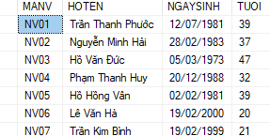
Các hàm hệ thống thông dụng
Ngày giờ
DateDiff: Trừ
DATEDIFF(<đơn vị thời gian>, <ngày 1>, <ngày 2>)
Đơn vị thời gian: Là đơn vị có thể là ngày (dd), tháng (mm), năm(yy)…
Ngày 1, ngày 2: Là các biểu thức, tên cột dữ liệu, giá trị cụ thể có kiểu dữ liệu ngày.
Ví dụ: In ra danh sách nhân viên (MANV, HOTEN, NGAYSINH) và tuổi của mỗi nhân viên chúng ta sử dụng hàm DATEDIFF như sau:
SELECT MANV, HOTEN, NGAYSINH =
CONVERT(VARCHAR(10), NGAYSINH,103),
TUOI = DATEDIFF(yy,NGAYSINH,GETDATE())
FROM NHANVIEN

Slide 24

Các hàm hệ thống thông dụng
Ngày giờ
GETDATE(): Ngày giờ hiện hành
DATENAME(<đơn vị thời gian>,<ngày chỉ định>): Chuỗi thời gian đại diện của một ngày chỉ định theo một đơn vị thời gian bất kỳ.
Đơn vị thời gian: Là đơn vị dùng để chỉ định lấy ra chuỗi thời gian đại diện.
Ngày chỉ định: Là một biểu thức, tên cột dữ liệu hoặc giá trị cụ thể có kiểu dữ liệu ngày.
Ví dụ:
Lấy ngày hiện hành
Thứ trong tuần của ngày hiện hành.
PRINT CONVERT(VARCHAR(10),GETDATE(),103)
PRINT DATENAME(dw,getDate())

Slide 25

Các hàm hệ thống thông dụng
Ngày giờ
DAY, MONTH, YEAR: Lấy về ngày tháng năm
DAY(<ngày chỉ định>)
MONTH(<ngày chỉ định>)
YEAR(<ngày chỉ định>)
Ví dụ:
print day(getDate())
print month(getDate())
print year(getDate())

Slide 26

Các hàm hệ thống thông dụng
Toán học
ABS(<biểu thức số>): Giá trị tuyệt đối
POWER(<biểu thức số>,<số mũ>): Lũy thừa
ROUND(<biểu thức số>,<Vị trí làm tròn>): Làm tròn
SQRT(<biểu thức số>): căn bậc 2
Ví dụ:
print ABS(-3)
print POWER(2,4)
print ROUND(4.165,1)
print SQRT(17)

Slide 27
Các hàm hệ thống thông dụng
Chuỗi
UPPER (chuỗi): Chuyển thành chuỗi hoa
LOWER (chuỗi): Chuyển thành chuỗi thường
LTRIM (chuỗi): Xóa khoảng trắng thừa bên trái chuỗi
RTRIM (chuỗi): Xóa khoảng trắng thừa bên phải chuỗi
LEN (chuỗi): Chiều dài chuỗi
REVERSE (chuỗi): Đảo ngược chuỗi)
REPLACE(<chuỗi nguồn>,<chuỗi tìm>,<chuỗi thay thế>): Thay thế chuỗi

Slide 28
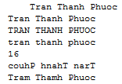
Các hàm hệ thống thông dụng
Chuỗi
VÍ dụ:
declare @s varchar(50)
set @s = ' Tran Thanh Phuoc '
print @s
set @s = Ltrim(rtrim(@s))
print @s
print UPPER (@s)
print LOWER (@s)
print LEN (@s)
print REVERSE (@s)
print REPLACE(@s,'n','m')

Slide 29

Các hàm hệ thống thông dụng
Chuỗi
LEFT(<chuỗi nguồn>,<số ký tự>)
RIGHT(<chuỗi nguồn>,<số ký tự>)
SUBSTRING(<chuỗi nguồn>,<vị trí>,<số ký tự>)
Ví dụ:
declare @s varchar(50)
set @s = 'Tran Thanh Phuoc'
print left(@s, 4)
print right(@s, 7)
print substring (@s, 6, 5)

Slide 30
Bài tập
Làm bài tập 1 – Lab 4

Slide 31
Thank you and happy learning !!!

